Slide 1
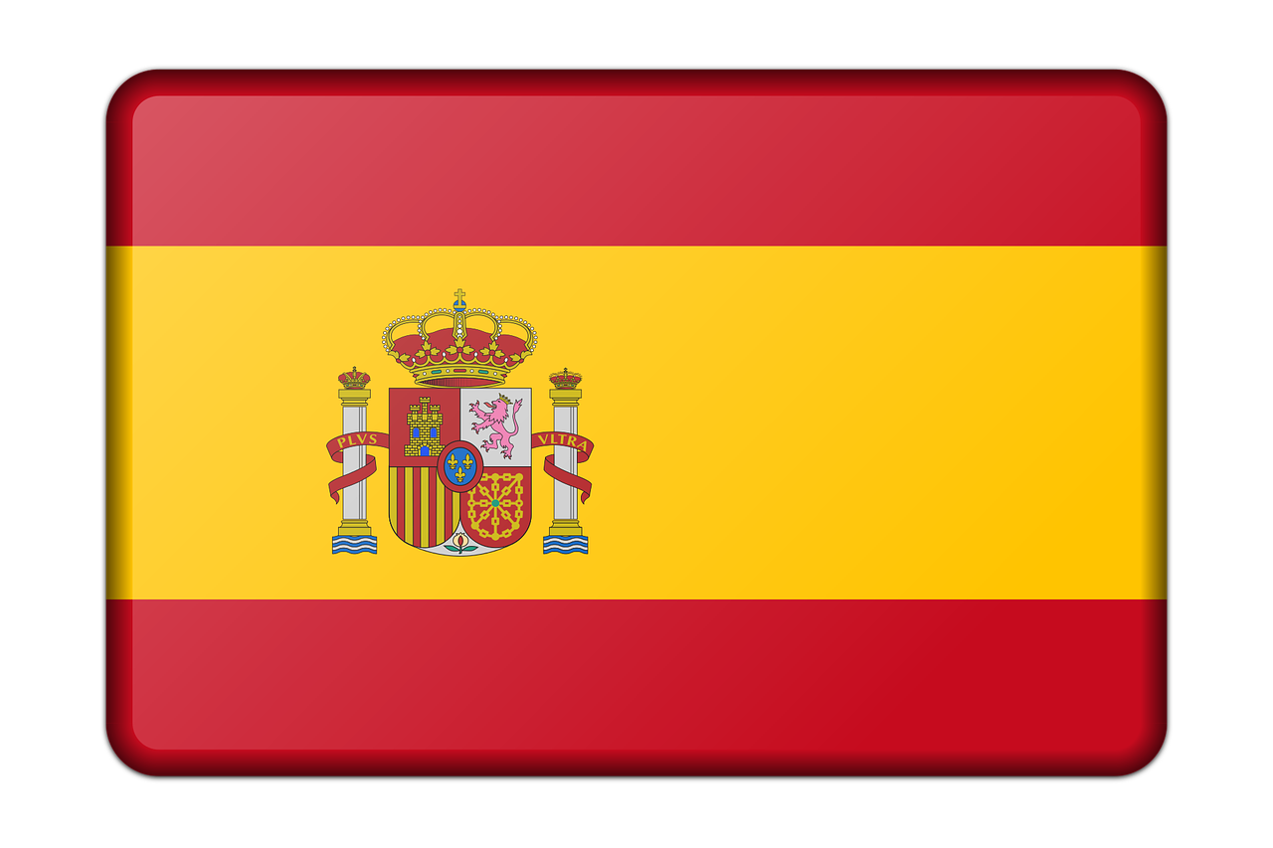
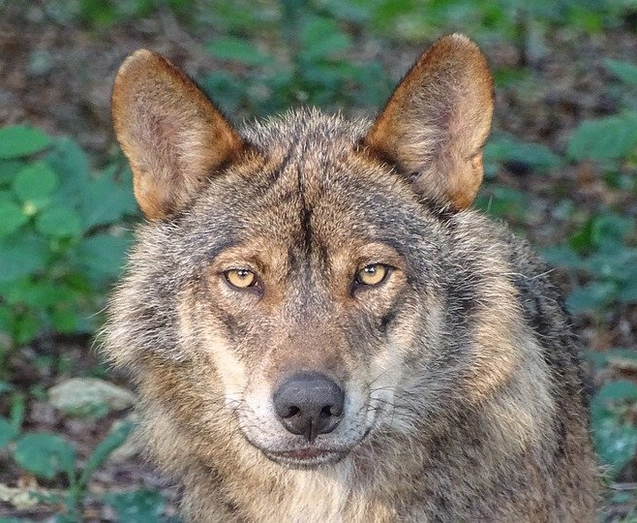
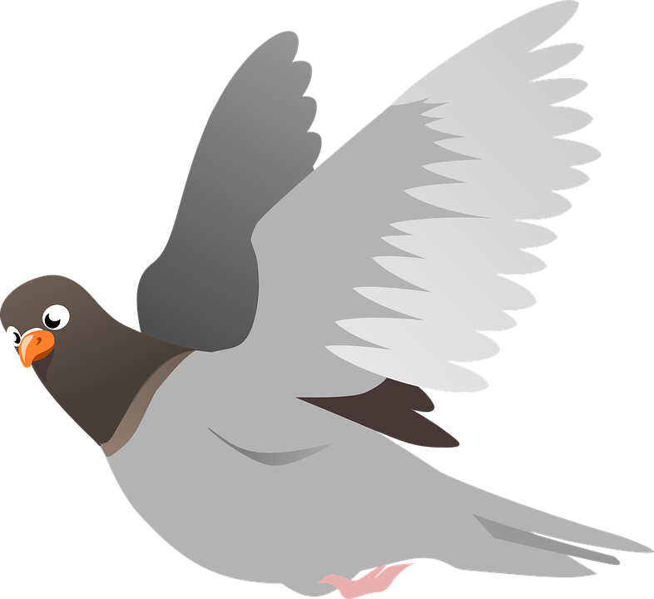
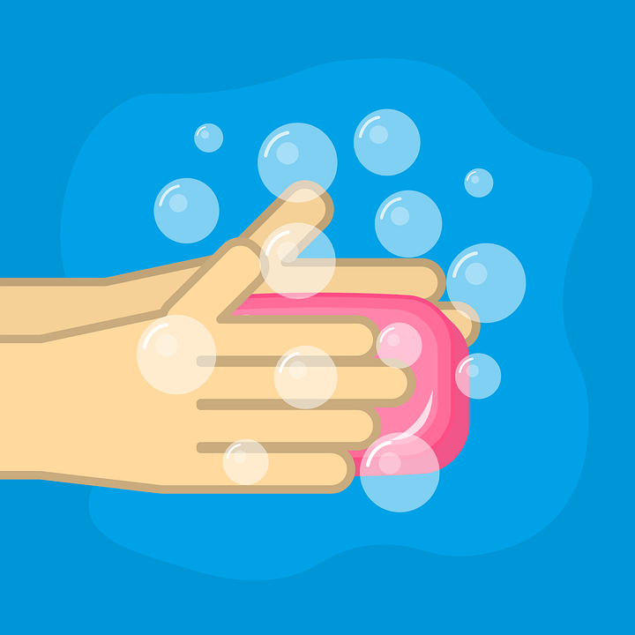
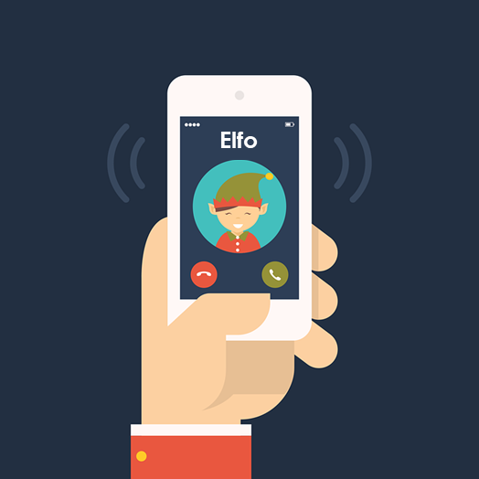
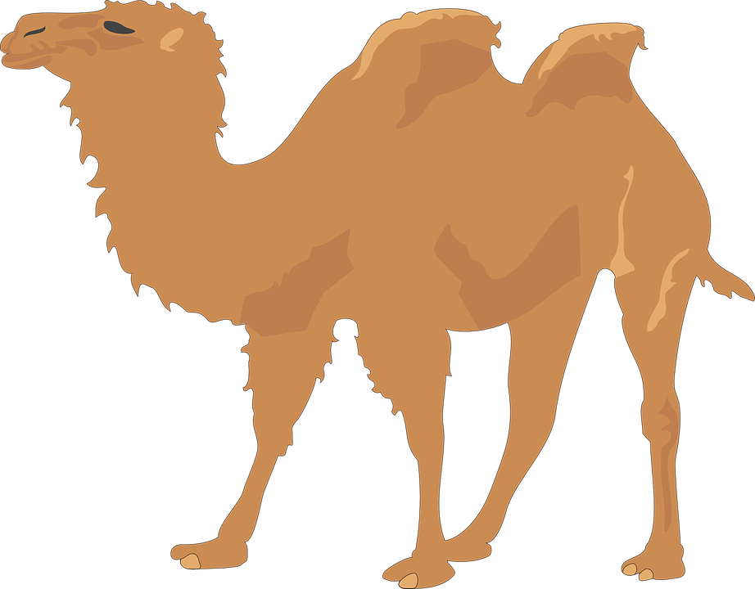
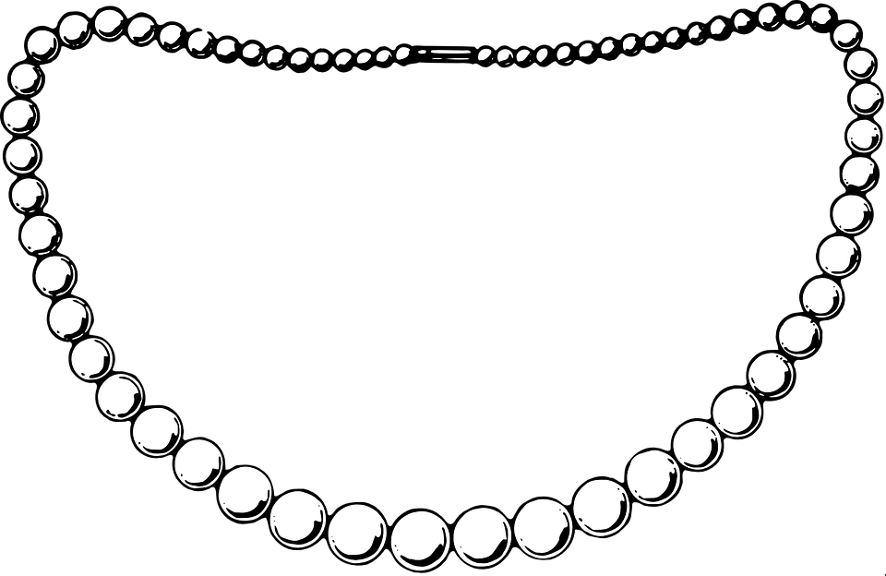
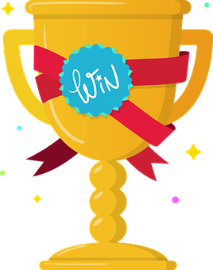
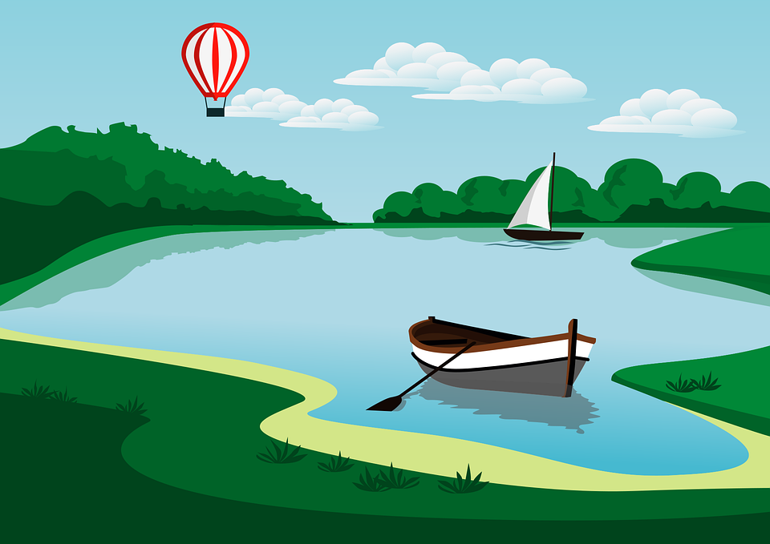
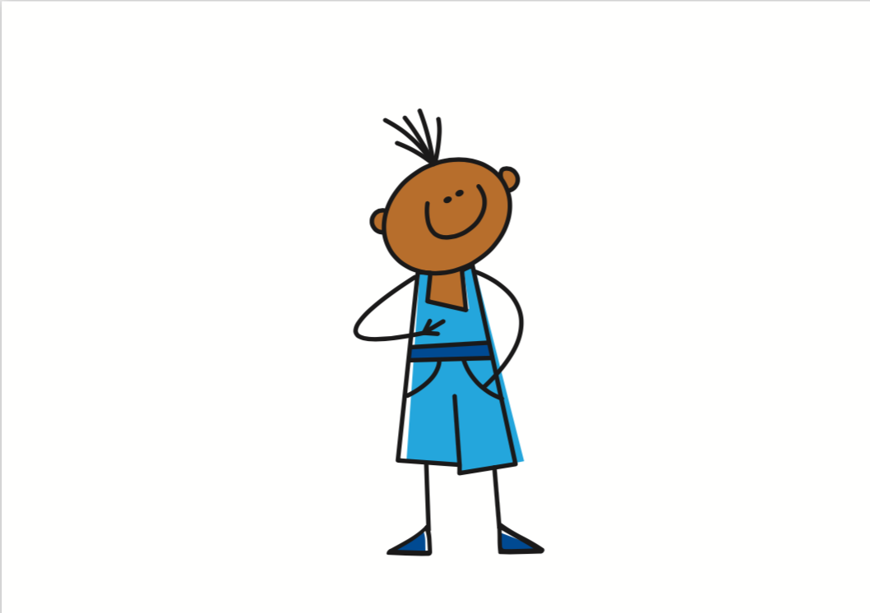
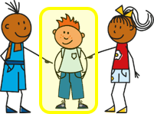
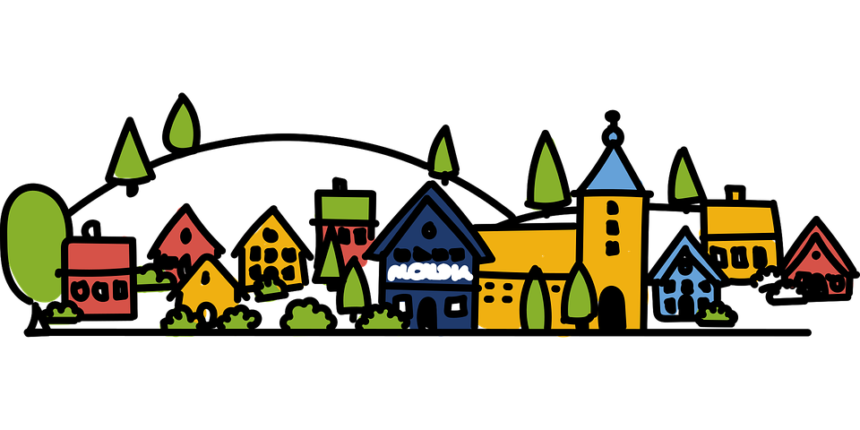
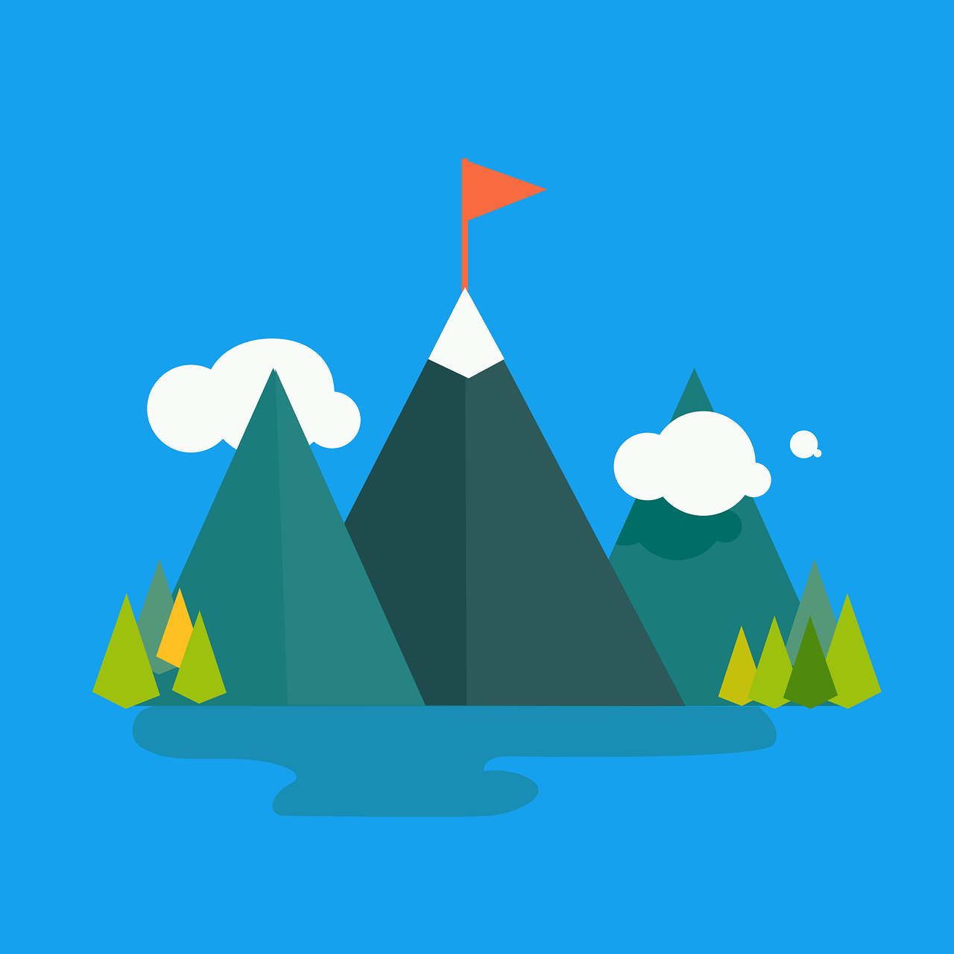
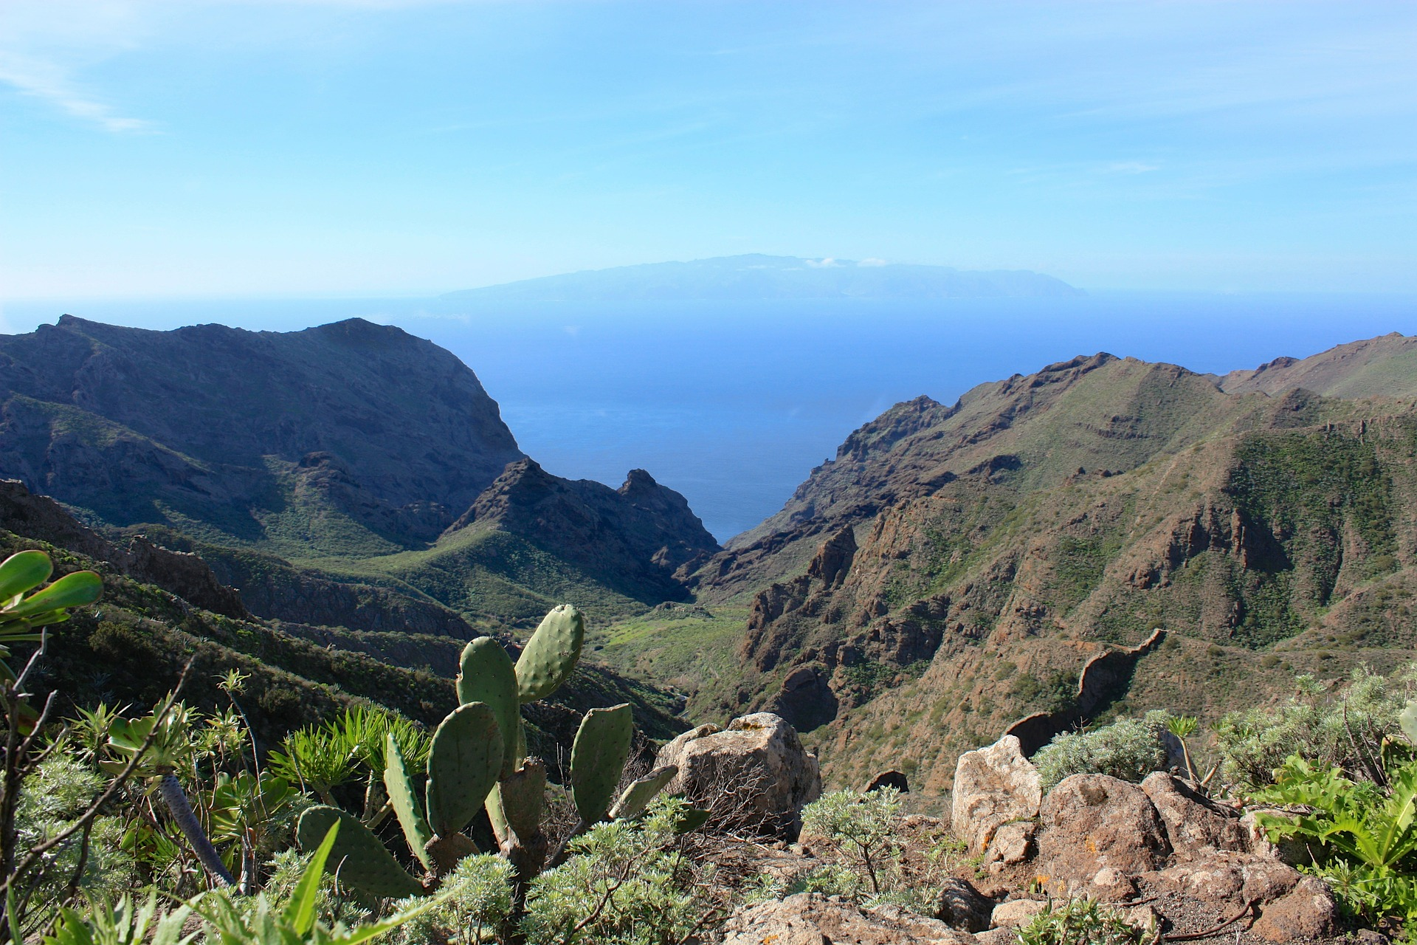
Rojo Knowledge Organiser - Spring Term A
Las actividades
caminar – to walk| walking
cantar – to sing| singing
comprar – to buy| buying
escuchar – to listen| listening
hablar – to speak| speaking
llevar – to wear, carry|wearing, carrying
nadar – to swim| swimming
necesitar – to need| needing
pasar – to pass, spend (time)
visitor – to visit| visiting
aprender – to learn| learning
comprender – to understand
leer – to read| reading
ver – to see| seeing
La descripción
con - with
de – from, of
el – the (m)
la – the (f)
por – through, around, along
por la mañana – in the morning
fantástico, fantástica – fantastic
importante – important
normal - normal
Las cosas
el deporte – sport
el español – Spanish
la frase – sentence, phrase
el idioma – language
la información - information
el inglés – English
el juego – game
la instrucción – instruction
la mañana – morning
el mar – sea
la montaña – mountain
la película – film
la playa – beach
el pueblo – village
la semana – week
el sombrero – hat
el texto – text
el tiempo – time
el uniforme
Las personas
la mamá – mum
el papá- dad
Phonics
[l] | libro | lobo | paloma | lavar | película
[ll] | llamar | amarillo | llover | camello | collar
[to call]
[ga] | ganar | [go] | lago | [gu] | gusano
Infinitive verbs | Present tense –AR verbs hablar - to speak|speaking hablo ➜ I speak hablas ➜ you speak habla ➜ he speaks habla ➜ she speaks habla ➜ it speaks | Present tense – ER verbs leer - to read|reading leo ➜ I read lees ➜ you read lee ➜ he reads lee ➜ she reads lee ➜ it reads
Definite articles – ‘the’ To say the in Spanish use el before a masculine noun and la before a feminine noun. el pueblo la montaña | The personal ‘a’ | La Gomera
The infinitive describes the general meaning of the verb. In English, we often write ‘to + verb’:
It’s important to listen.
In Spanish, many infinitives end in –AR:
Es importante escuchar.
Escuchar es importante.
(Listening is important.)
➜
Note the difference in English.
In Spanish, after verbs such as ‘ver’ [to see, seeing] and ‘visitar’ [to visit, visiting], we use ‘a’ if what we see or visit is a person or a pet. This does not happen in English!
La Gomera es una isla
de fuego, agua y vistas
con lagos y lagunas
y una fauna nunca vista,
el murciélago y el lagarto,
y una garza bien lista.
Visito a un amigo.
I visit a friend.
Visito la playa.
I visit the beach.

Slide 2
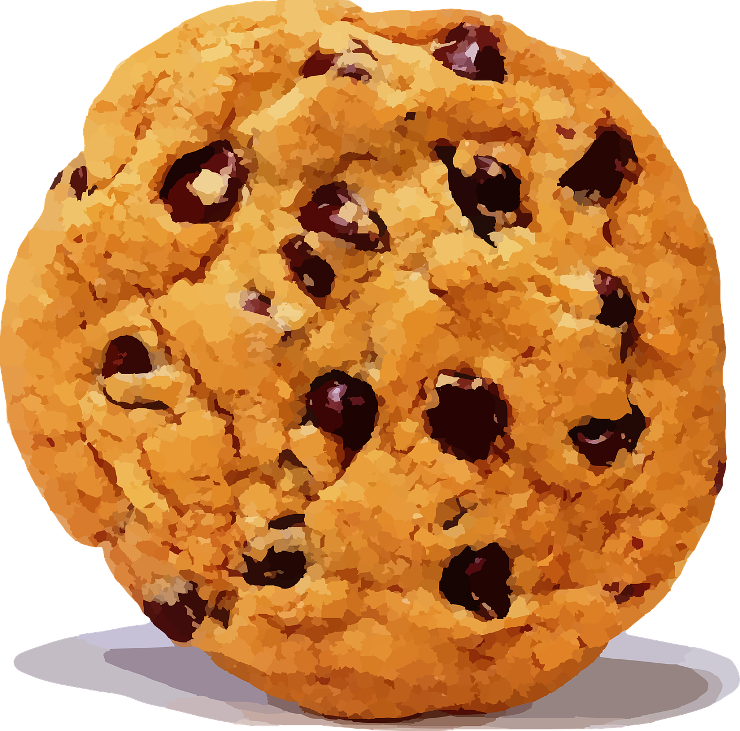
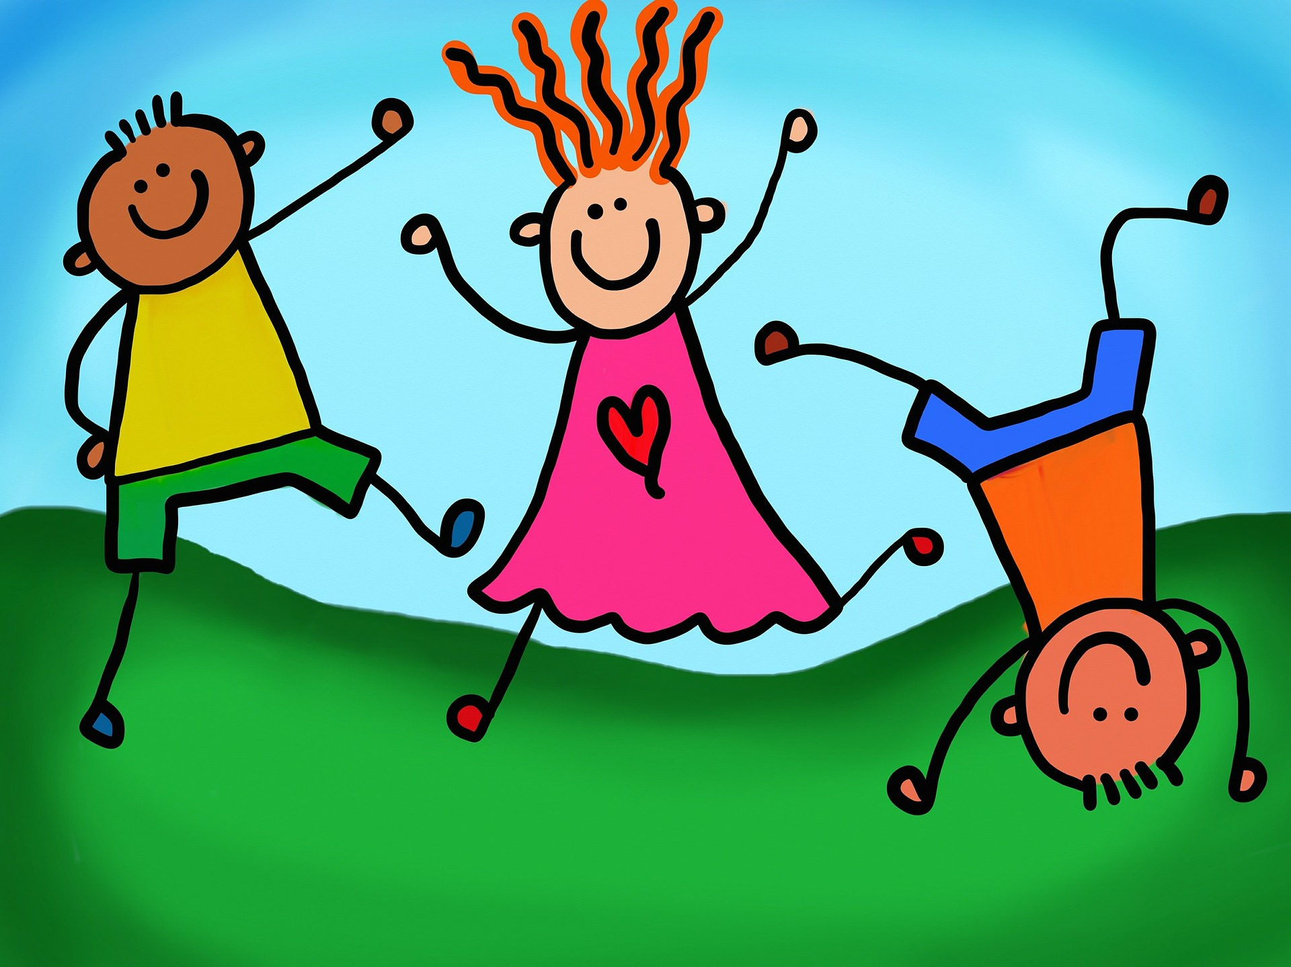
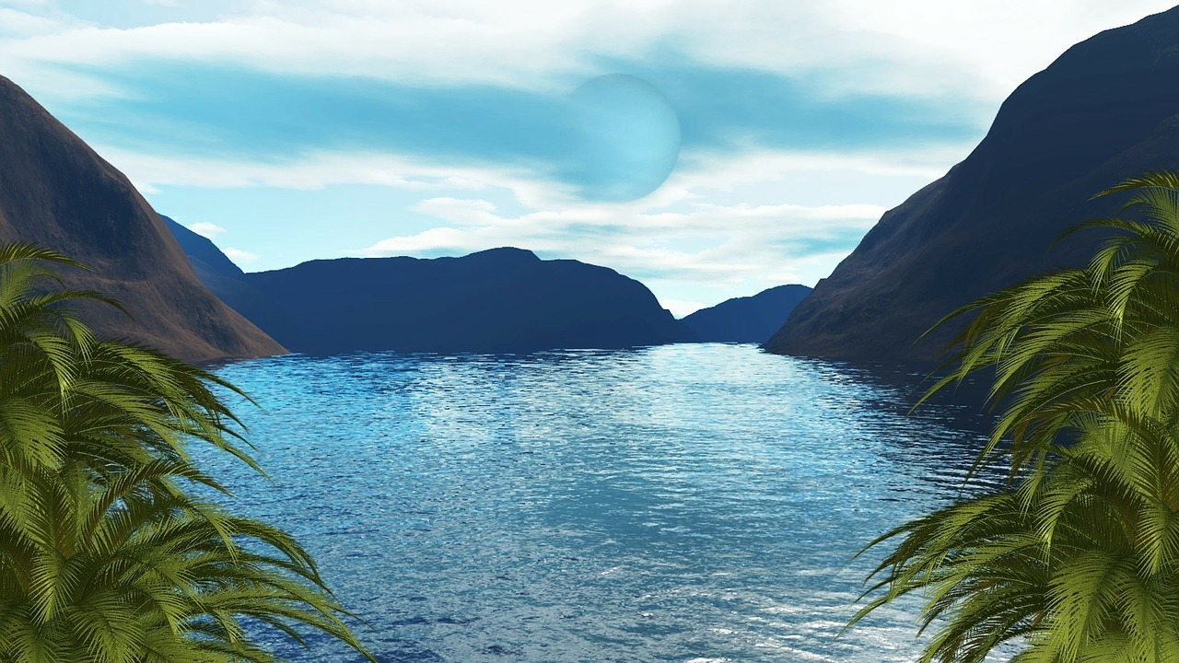
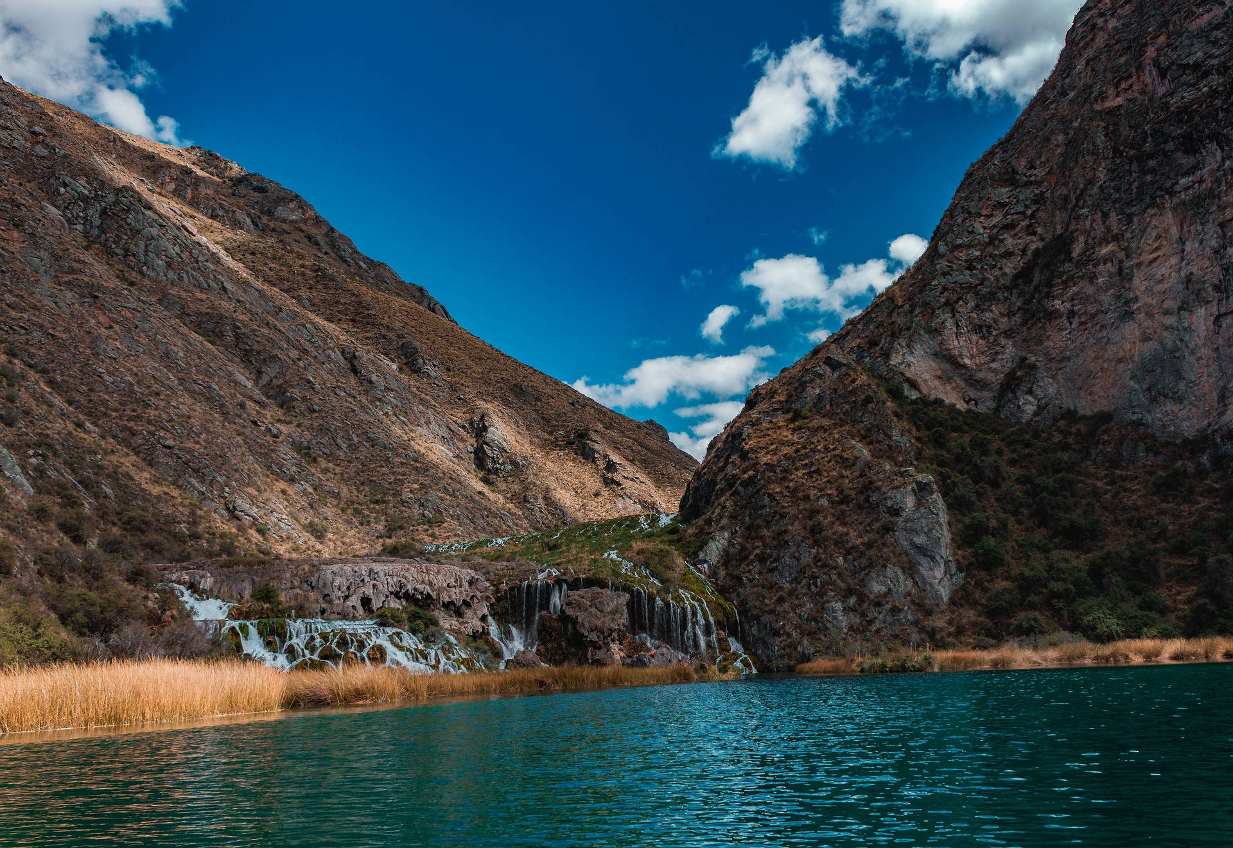
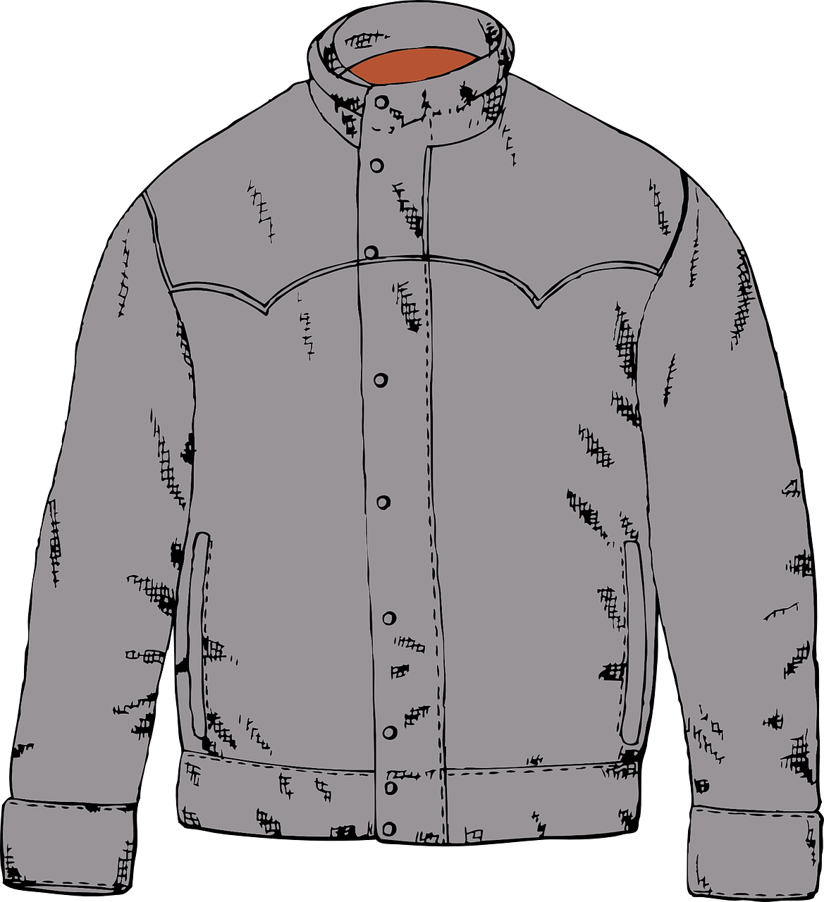
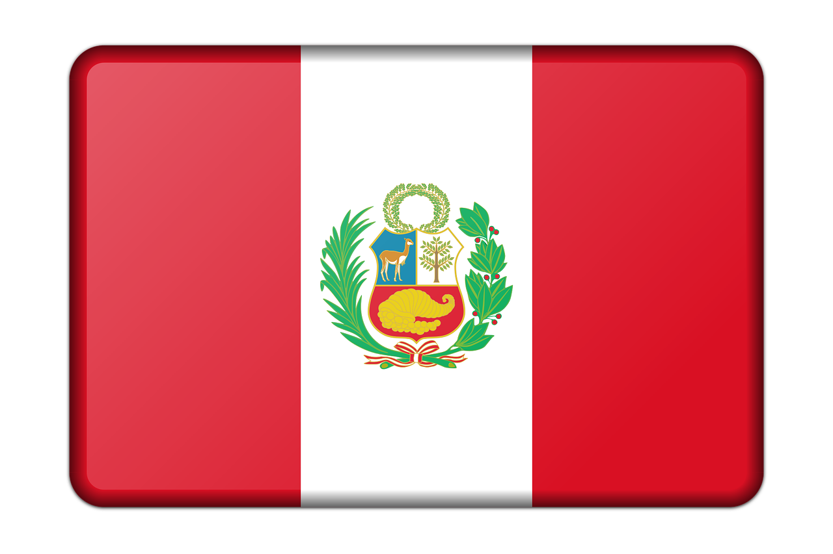
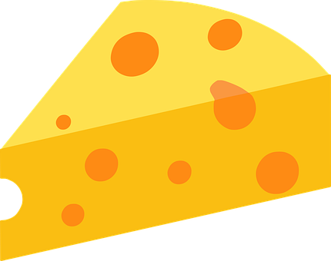
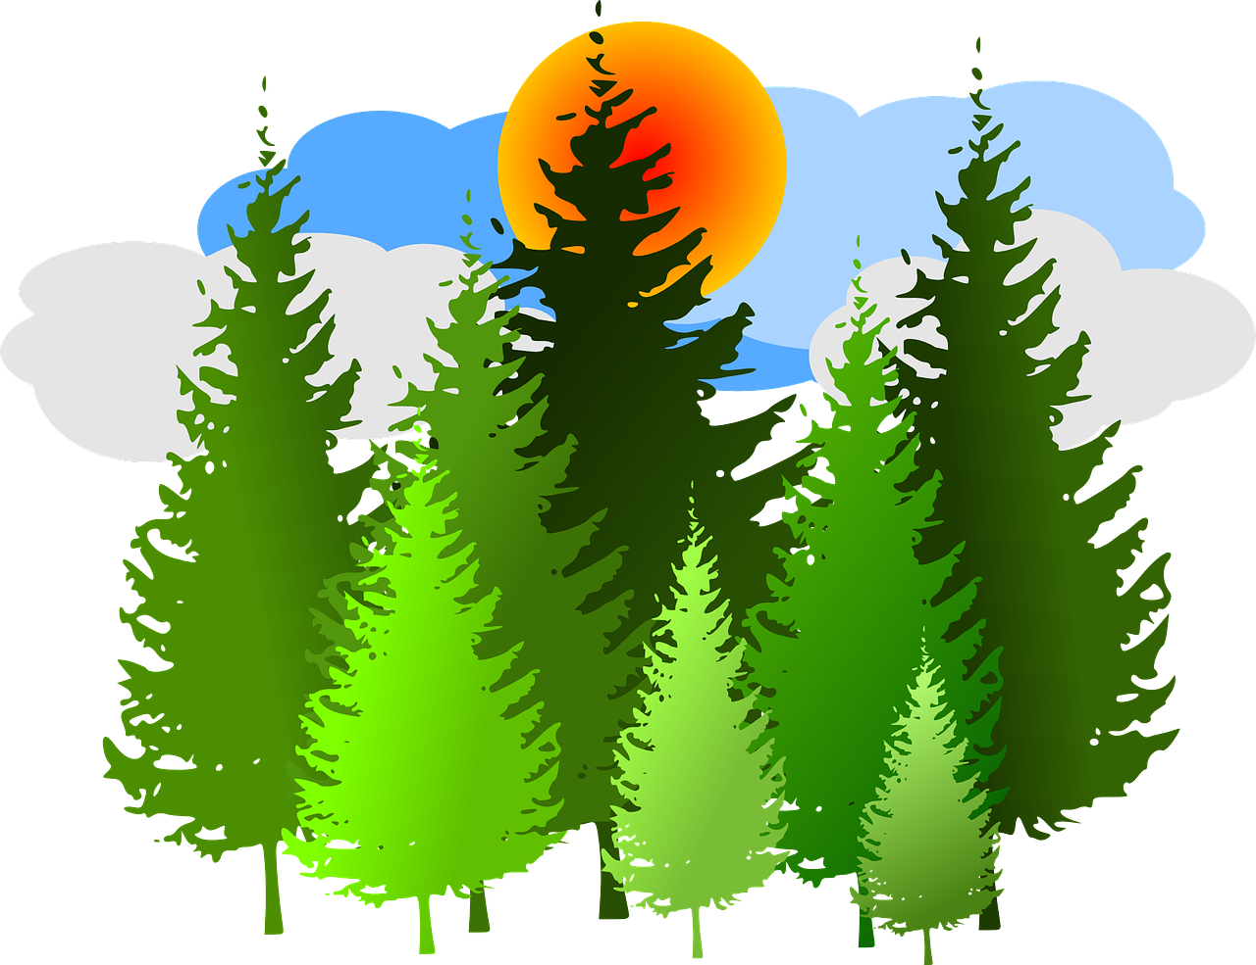
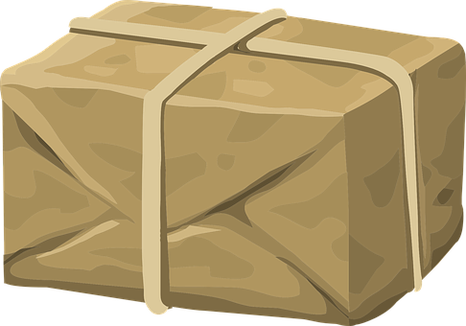
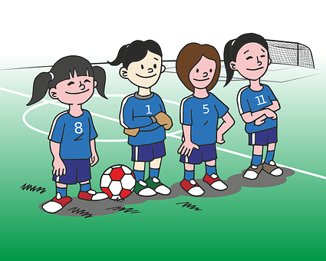
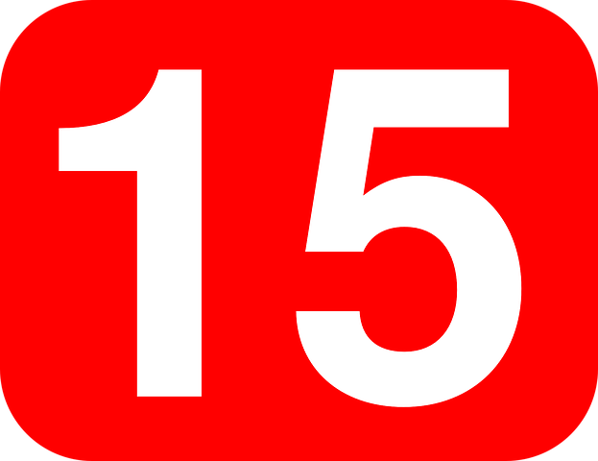
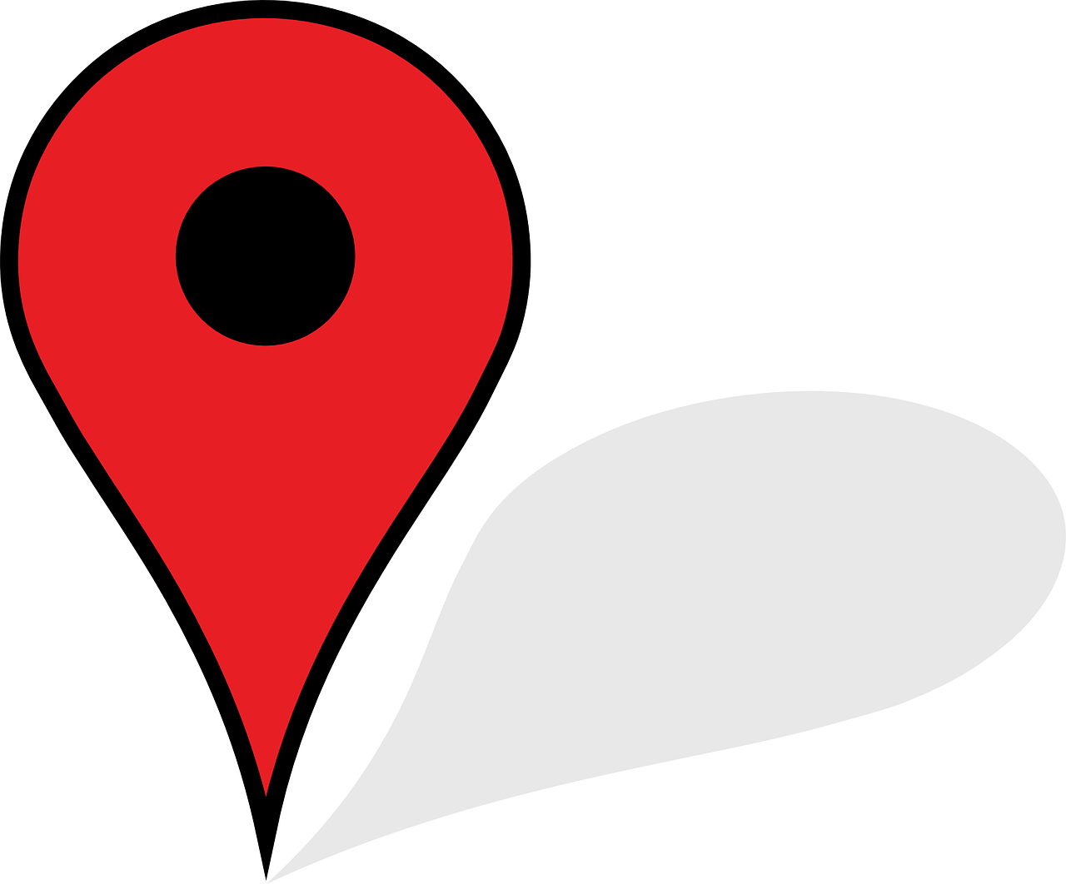
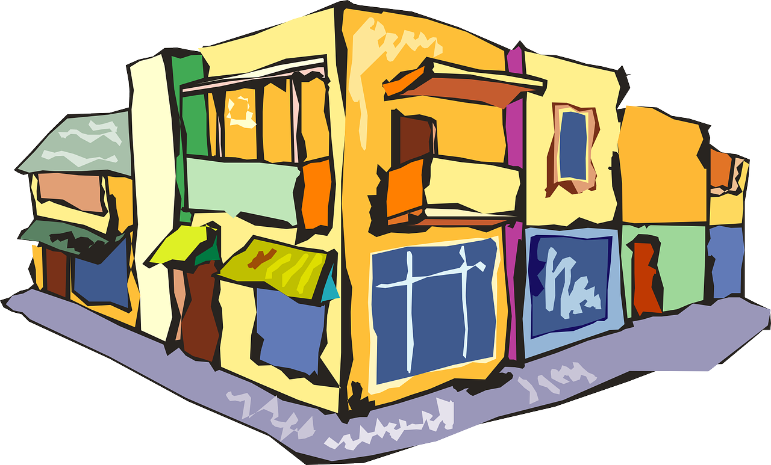
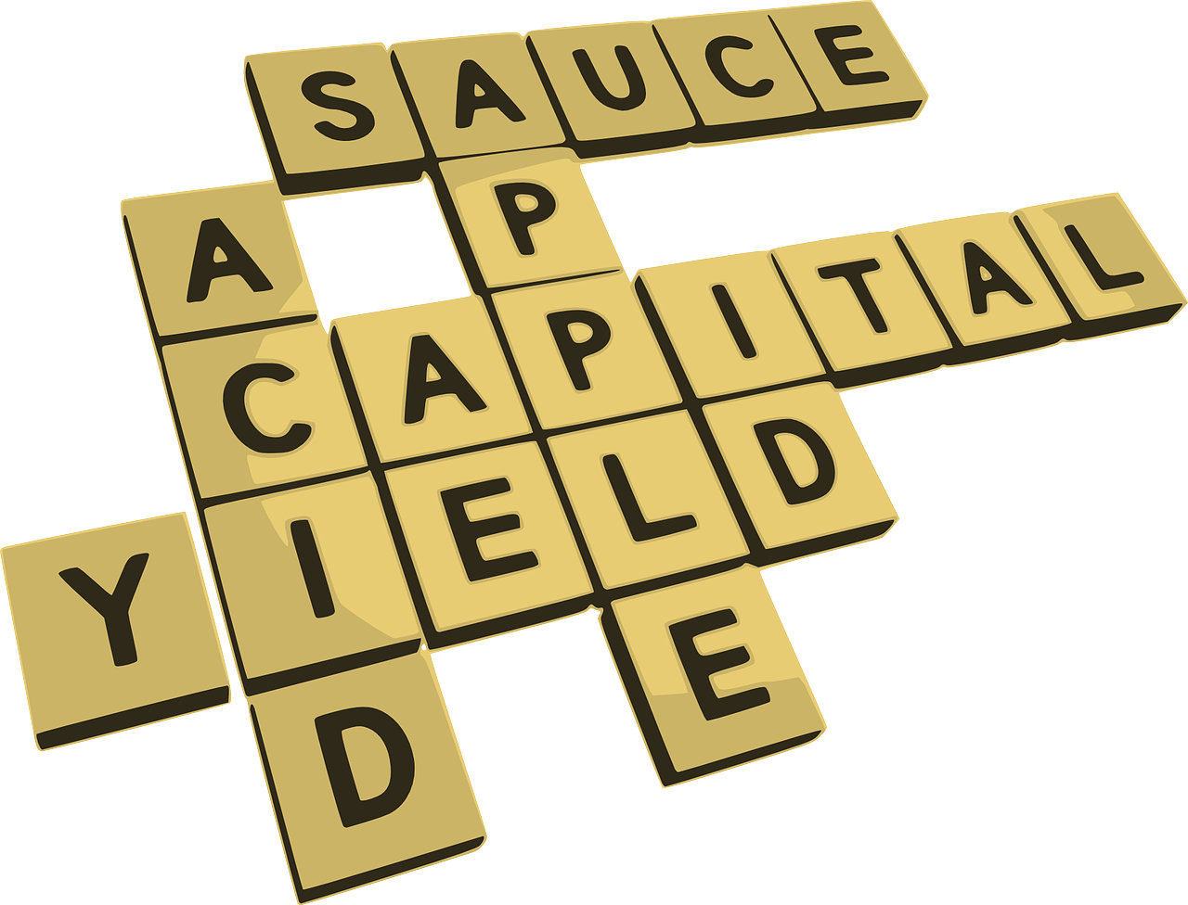
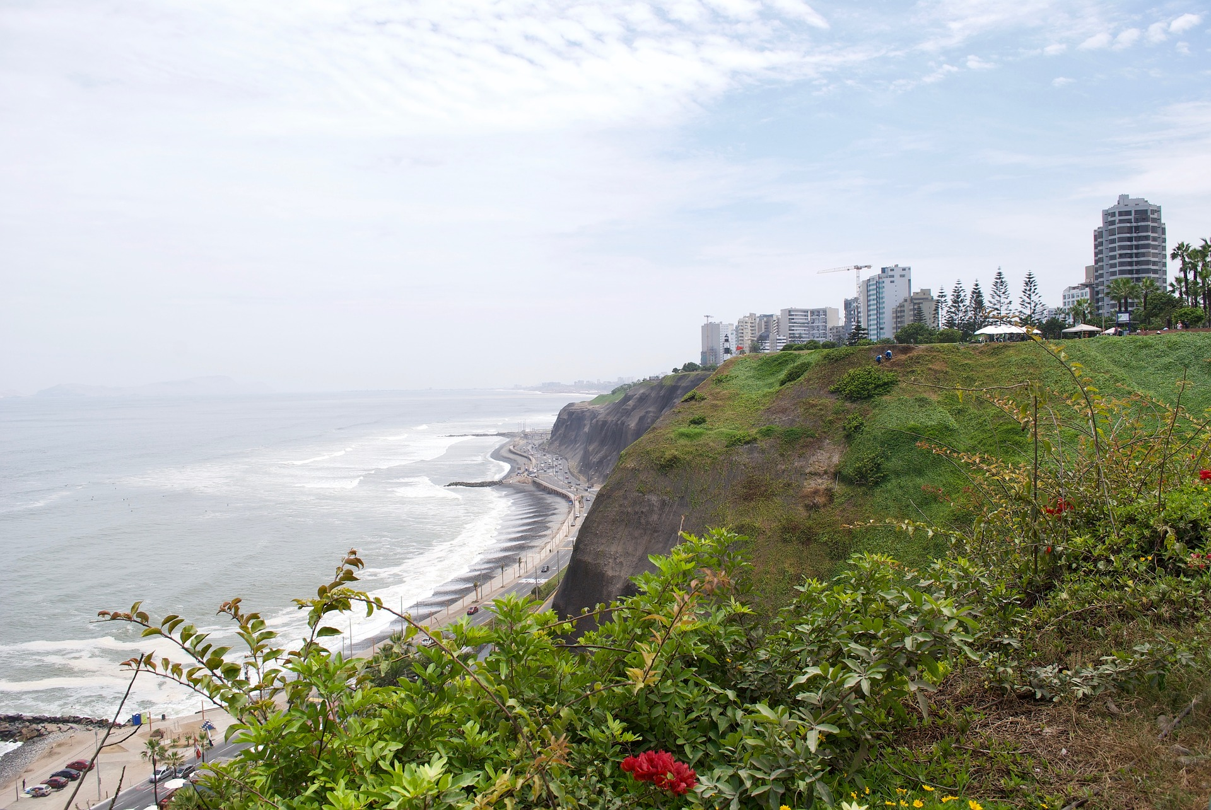
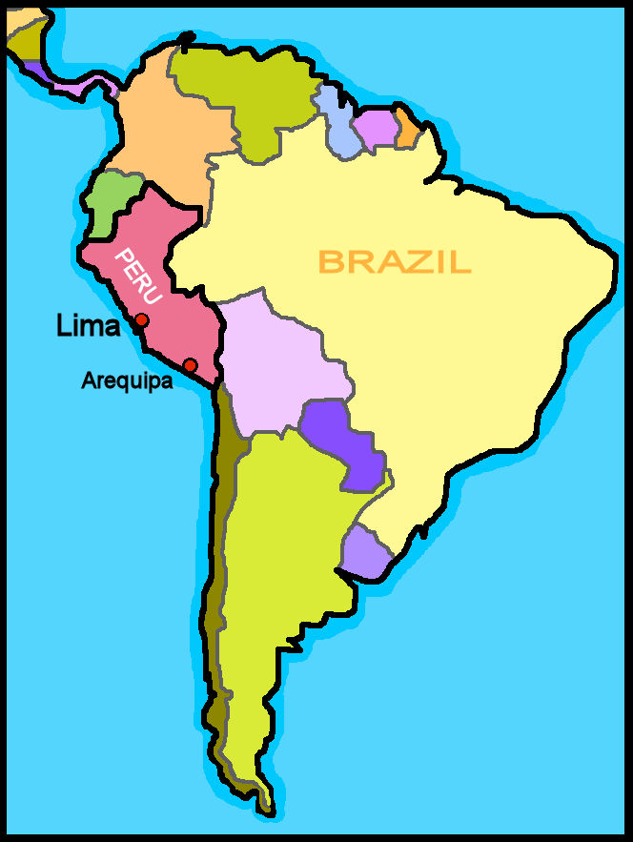
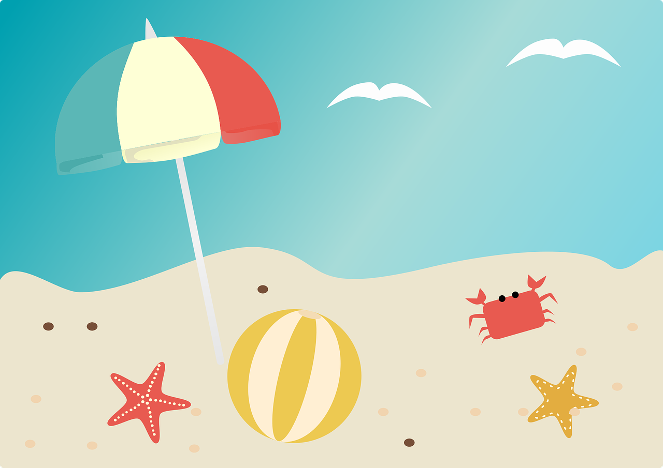
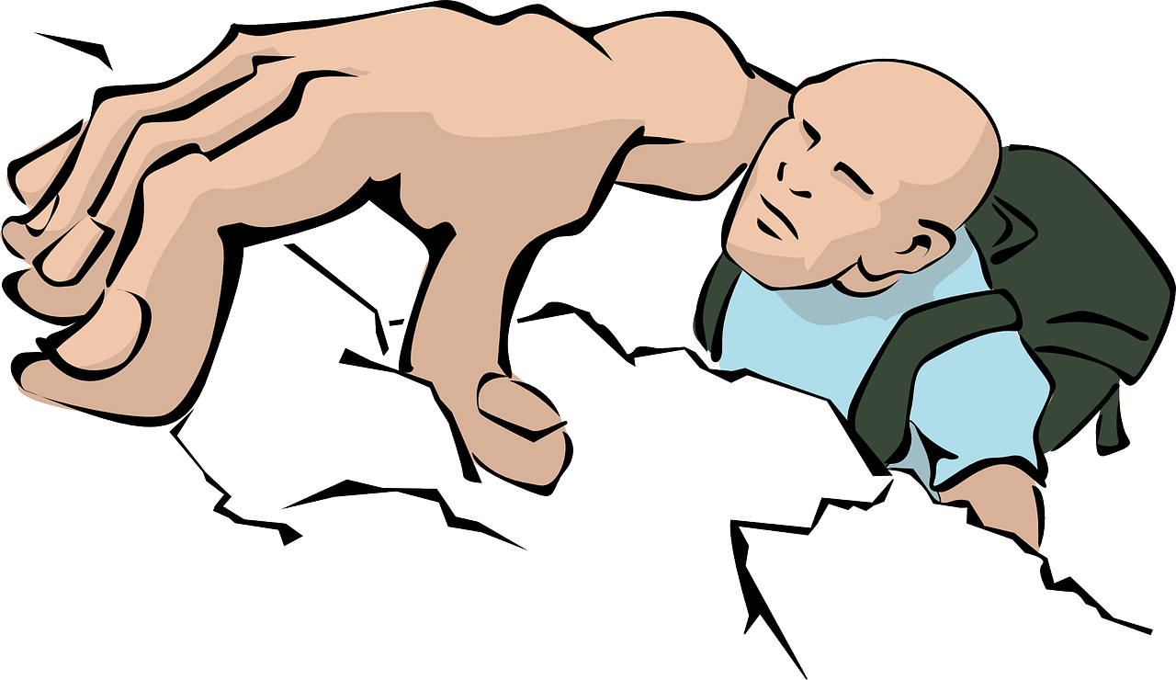
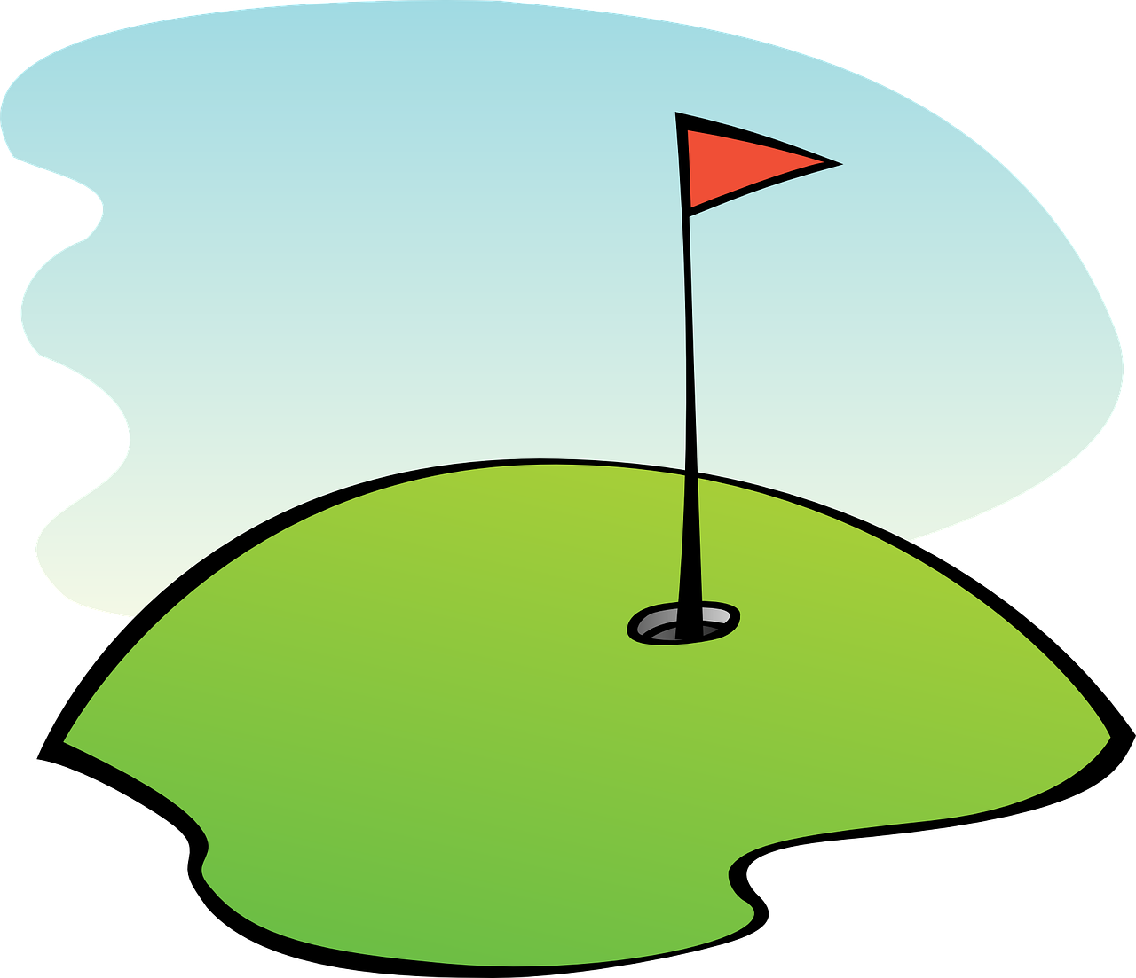
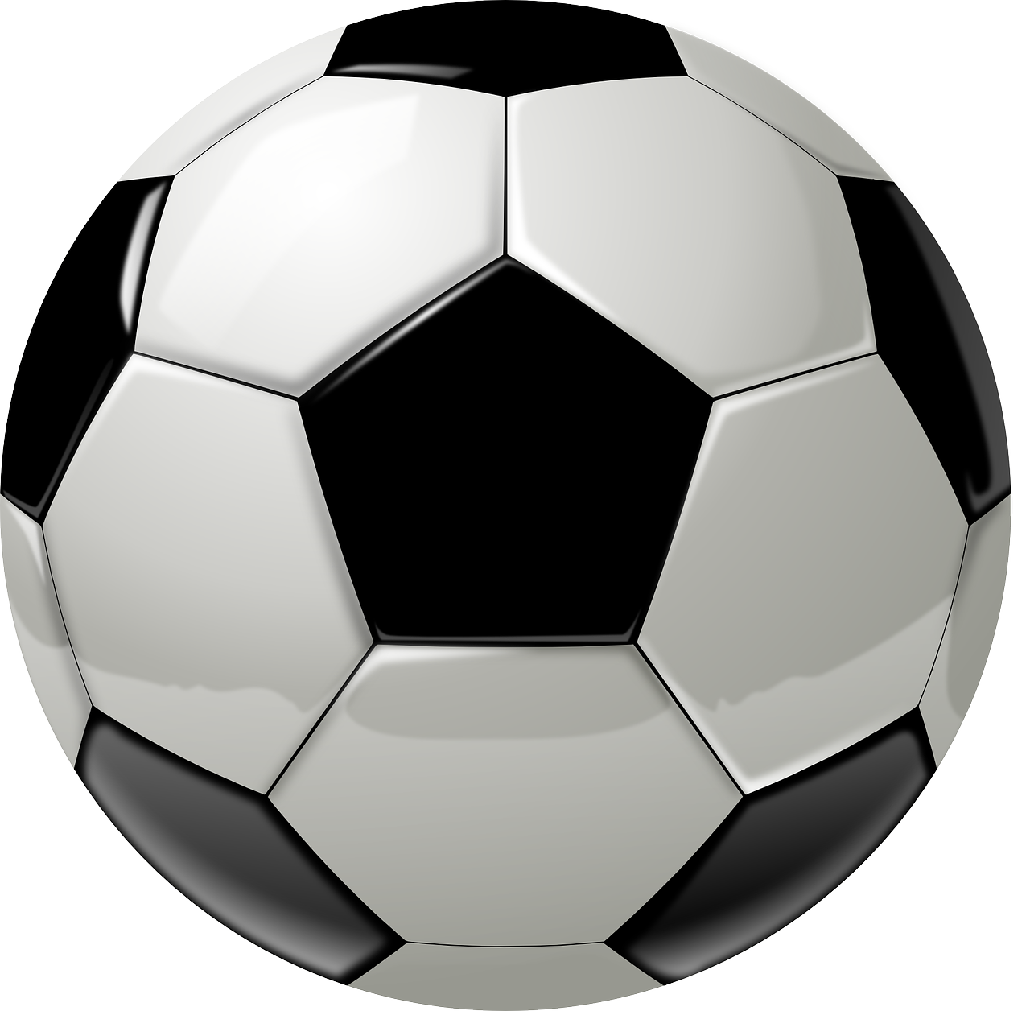
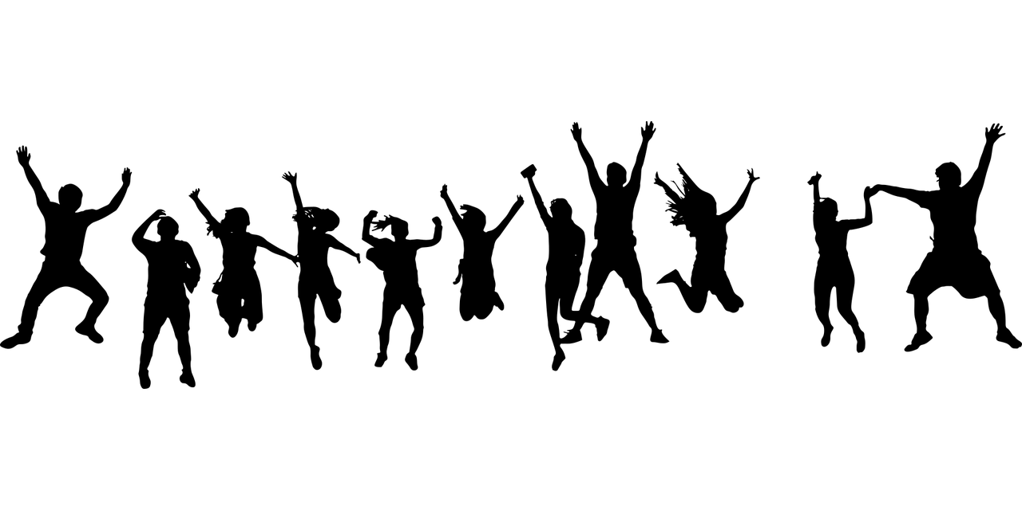
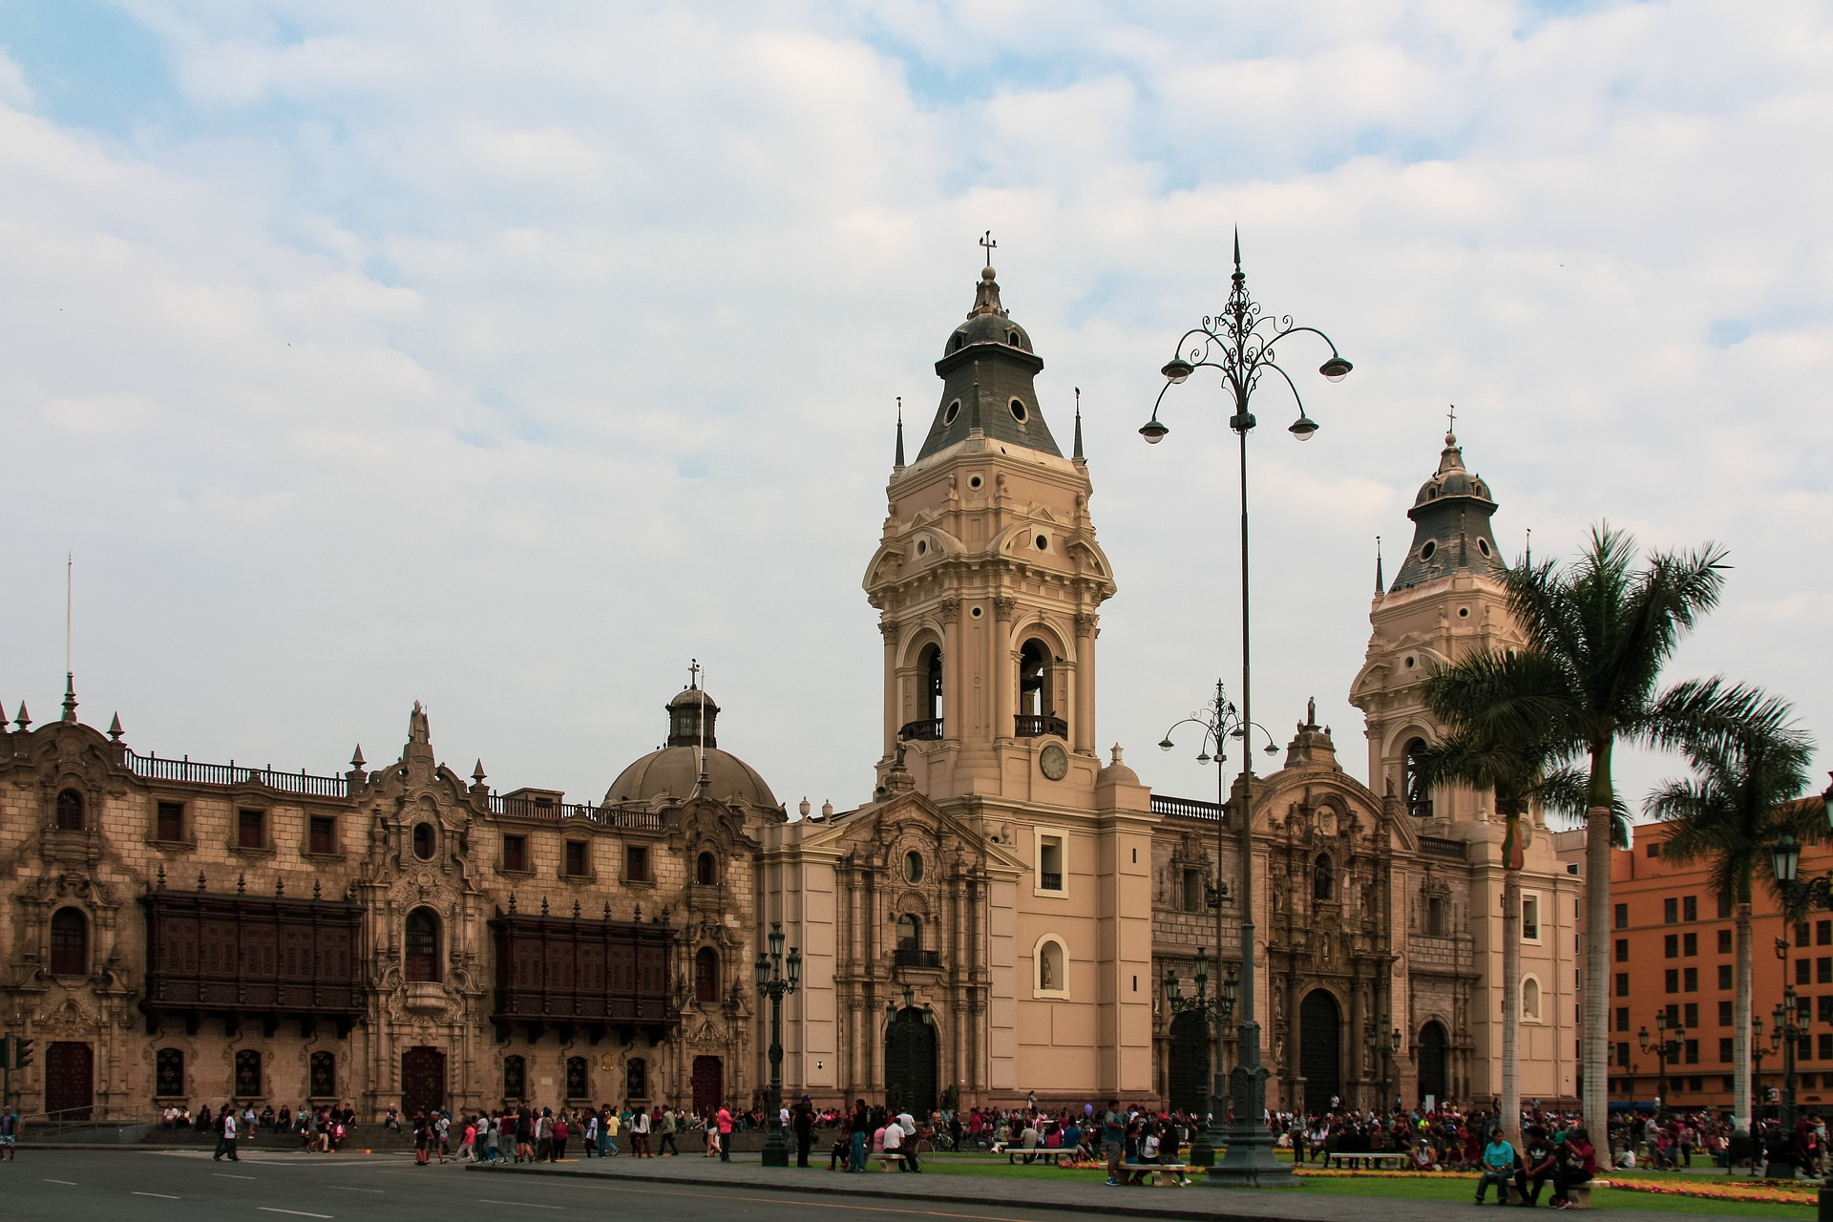
Rojo Knowledge Organiser - Spring Term B
Los números
uno - one
dos – two
tres – three
cuatro – four
cinco – five
seis – six
siete – seven
ocho – eight
nueve – nine
diez – ten
once - eleven
doce – twelve
hay – there is, there are
cuántos – how many (mpl)
cuántas – how many (fpl)
unos – some (mpl)
unas – some (fpl)
Phonics
jugar
[ga]
ganar
galleta
amiga
to play, playing
Con un seis y un cuatro tengo la cara de mi retrato.
[go]
lago
domingo
Sun
gota
amigo
[gu]
gusano
segundo
canguro
laguna
Huancaya es un pueblo muy bonito en la región de Lima.
[que]
paquete
queso
bosque
chaqueta
esquina
[qui]
equipo
quince
aquí
corner
Indefinite articles – ‘some’ Remember: to mean a (or an) in Spanish use un before a masculine noun and una before a feminine noun. un pueblo una playa To mean some for a masculine noun, use unos, and use unas before a feminine noun: unos pueblos – some villages unas playas – some beaches | Plural nouns Most nouns in Spanish add –s for plural: unos juegos – some games unas películas – some films unos deportes – some sports unas frases – some sentences | How many? To mean ‘how many’ before a masculine noun, use cuántos: ¿Cuántos libros hay? How many books are there? To mean ‘how many’ before a feminine noun, use cuántas: ¿Cuántas personas hay? How many people are there?
Lima es la capital de Perú y está en el océano Pacífico.
➜
A es para amigos.
E es para elefantes.
I es para ideas.

